Slide 1


Навчання грамоти
Письмо
Післябукварний період
Урок 100
Написання слів з ьо

Slide 2

Налаштування на урок. Аутотренінг
Щоб урок нам розпочати,
Треба разом промовляти:
«Я уважний і серйозний,
Хоч іще малого зросту.
Зараз з силами зберусь,
Я нічого не боюсь.
Впевнений, кмітливий я,
Хочу отримати знання»

Slide 3

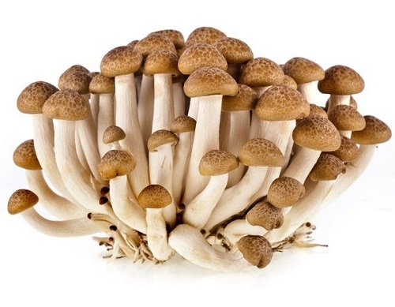
Прочитай загадку. У слові-відгадці вимов звуки, назви букви
Біля пеньочка
Шапочки кругленькі,
Ніжки тоненькі.
Це виросли … .
опеньки.
´
о – о = – о
Прочитай в загадці підкреслені слова. Що їх об’єднує? Що ти знаєш про знак м’якшення?
Яка його робота в словах?

Slide 4

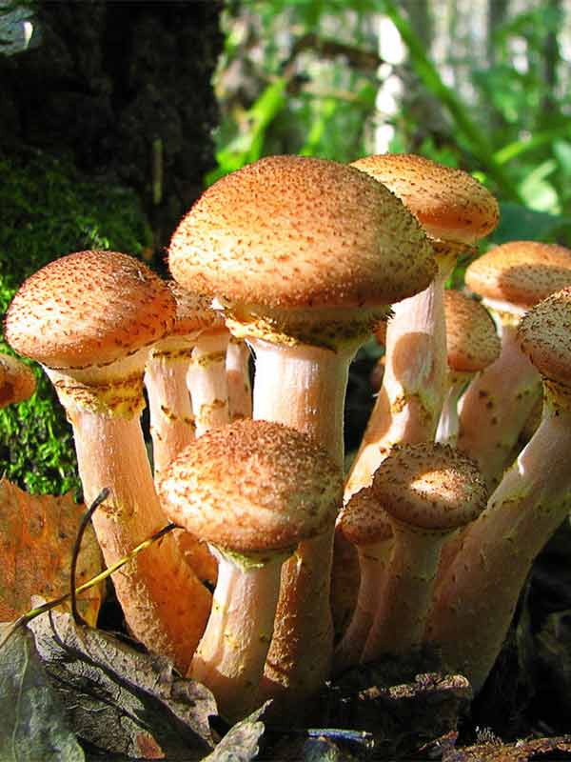

З'єднай малюнки з їхніми схемами
опеньок
льон
кольоровий
´
´

Slide 5

Повідомлення теми уроку
Сьогодні на уроці письма ми пригадаємо вимову та написання слів з буквосполученням ьо.
Складемо й запишемо речення.
Утворимо слова-ознаки предметів. Побудуємо звукові схеми слів, поділимо слова на склади

Slide 6
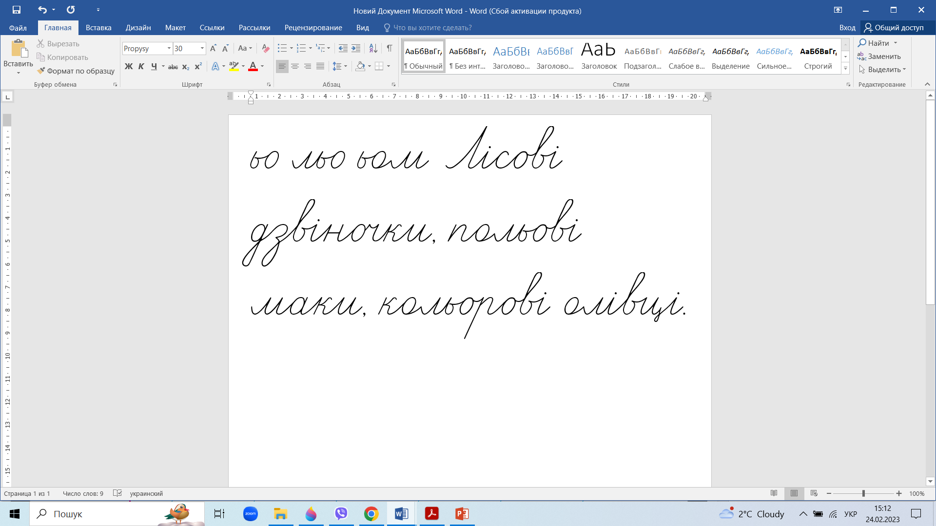

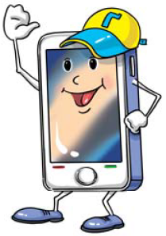
Зроби каліграфічну розминку
Допоможи Ґаджикові назвати предмети за зразком
дзвіночки (ліс)
маки (поле)
олівці (колір)
лісові
дзвіночки
польові
маки
кольорові
олівці
Сторінка
18

Slide 7

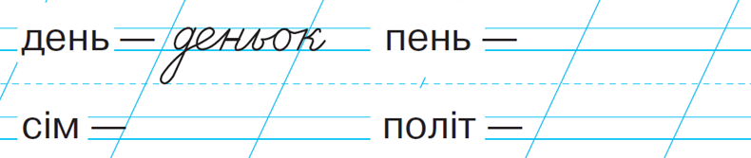
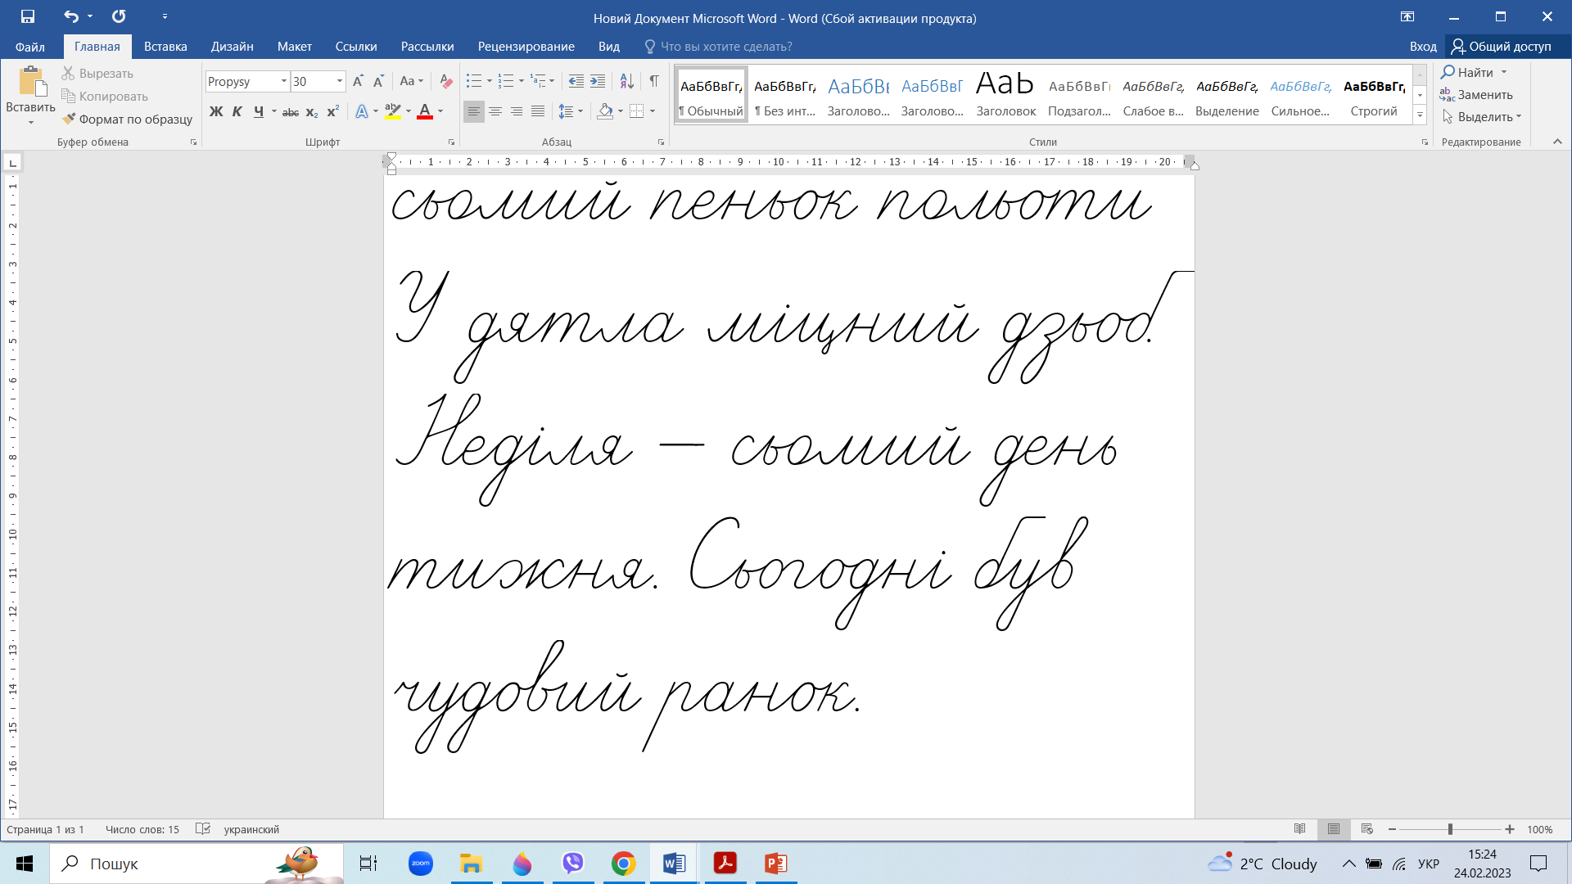
Запиши утворені назви малюнків.
Поділи слова на склади
Утвори слова з ьо від поданих слів і запиши. Склади їх звукові схеми
– о = о –
– о = о –
= о – о =
– о = о – о
Сторінка
18

Slide 8


Відгадай загадку Родзинки
Кожна пташка його має
і ним їжу добуває.
дзьоб
Склади й запиши речення зі словом-відгадкою
Сторінка
19

Slide 9


Фізкультхвилинка

Slide 10
Запиши речення. Вибери з довідки і встав пропущені слова
1. Неділя — сьомий день тижня.
2. Сьогодні був чудовий ранок.
1. Неділя — ... день тижня.
2. ... був чудовий ранок.
Довідка: сьогодні, сьомий.
Сторінка
19

Slide 11
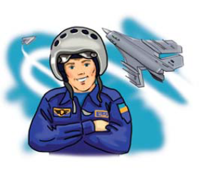
Розгадай кросворд Родзинки
1 | д | з | ь | о | б
2 | с | л | ь | о | з | а
3 |  | ь
3
1 |  |  | ь
2 |  |  | ь
3 |  | ь
1 | д | з | ь | о | б
2 | с | л | ь | о | з | а
3 | л | ь | о | т | ч | и | к
1 | д | з | ь | о | б
2 |  |  | ь
3 |  | ь
1
2
Сторінка
19

Slide 12
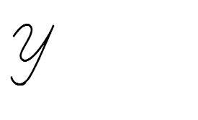


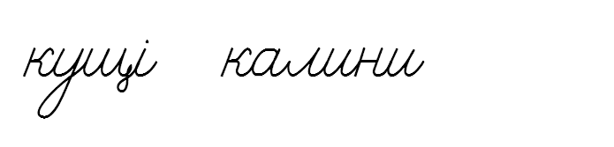
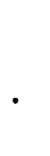
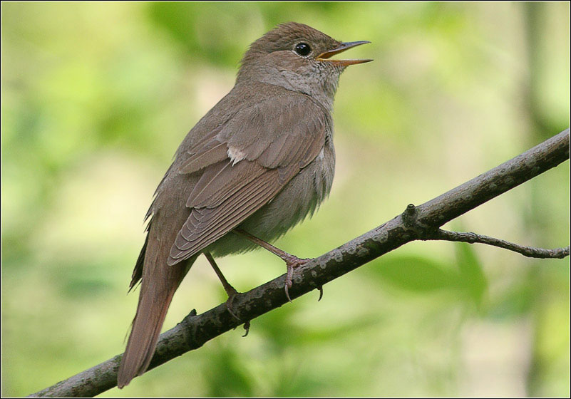
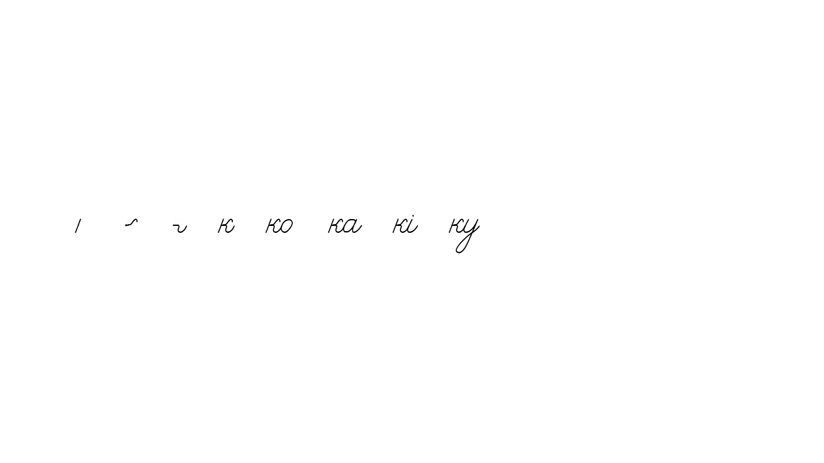
Установи межі слів.
Запиши утворене речення
УКУЩІКАЛИНИТЬОХКАЄСОЛОВЕЙКО.
У кущі калини тьохкає соловейко.

Slide 13

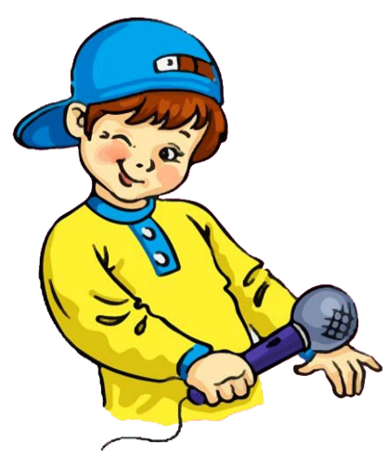
Вправа «Мікрофон»
З яким буквосполученням сьогодні записували слова?
Добери слова з буквосполученням ьо. Які слова з названих ти часто використовуєш?

Slide 14


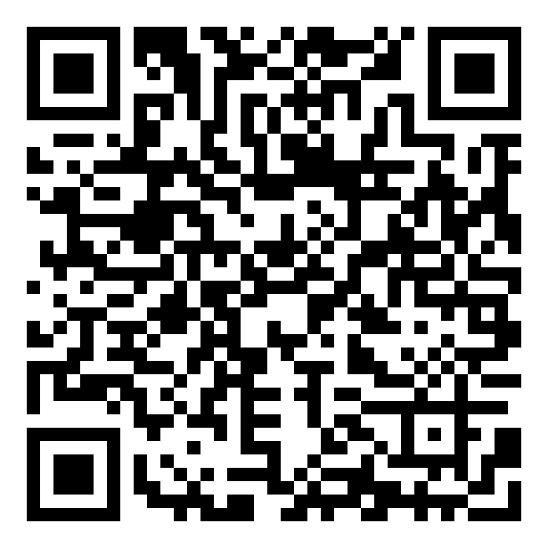

Online завдання
Відскануй QR-код або натисни жовтий круг!

Slide 15



Рефлексія. “Плюс-мінус-цікаво ”
Постав на сторінках зошита праворуч завдань знаки
Все те, що сподобалось на уроці, що здавалося цікавим та корисним.
Все те, що не сподобалось, здавалося важким, незрозумілим та нудним.
Факти, про які дізналися на уроці, чого б ще хотіли дізнатися.
Яких знаків у тебе більше?

